Slide 1
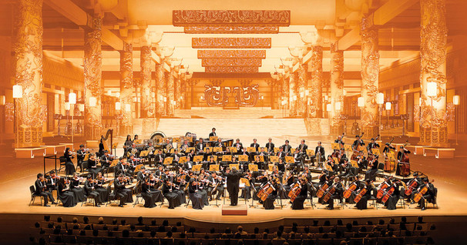
CHÀO MỪNG CÁC EM ĐẾN VỚI TIẾT HỌC ÂM NHẠC
ÔN TẬP CHỦ ĐỀ 3
BIẾT ƠN THẦY CÔ GIÁO

Slide 2
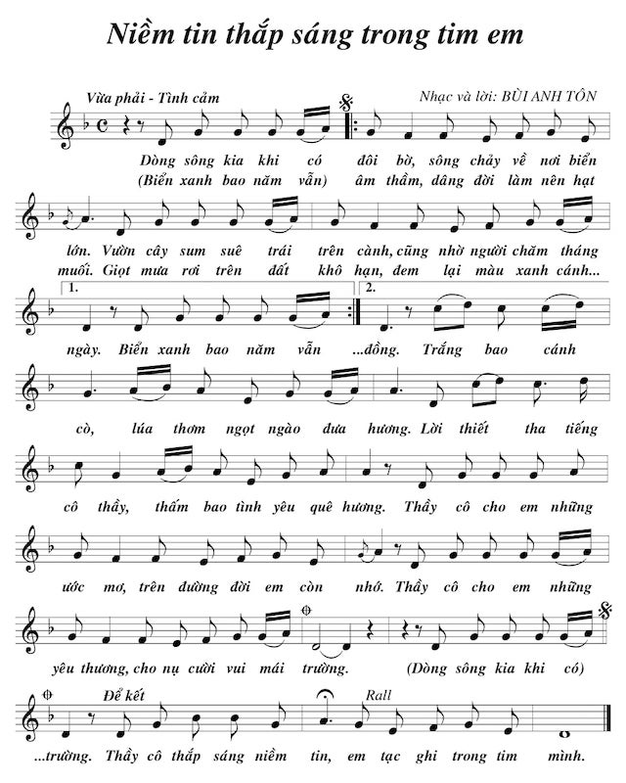
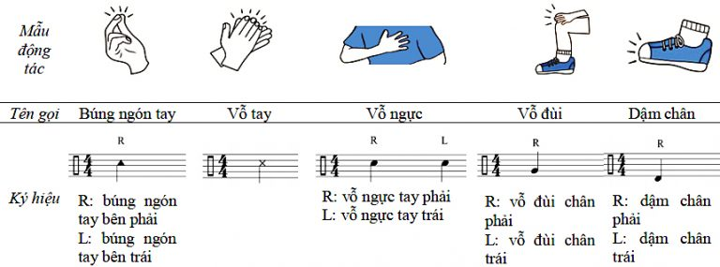
Giáo viên hướng dẫn học sinh hát kết hợp bộ gõ cơ thể

Slide 3
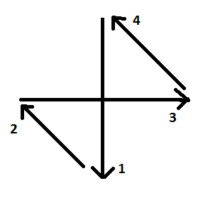
TRÒ CHƠI
Đây là sơ đồ của nhịp mấy ?
Nhịp 4
Nhịp 3
Nhịp 2
Cả 3 đáp án đều sai
4
4
4

Slide 4
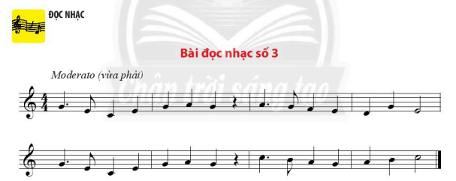
NỘI DUNG 2
ÔN TẬP ĐỌC NHẠC SỐ 3
Cả lớp cùng đọc TĐN – kết hợp vỗ tay theo tiết tấu
Cả lớp – nhóm – cá nhân

Slide 5
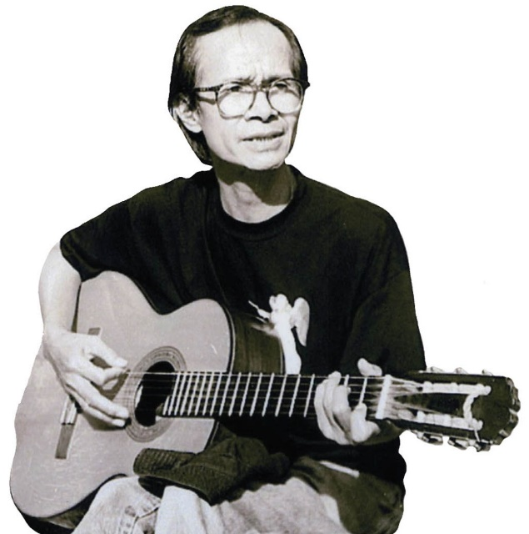
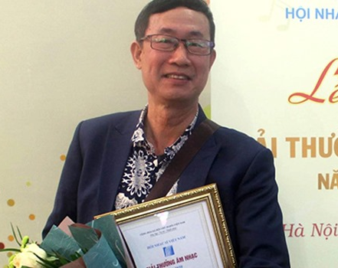
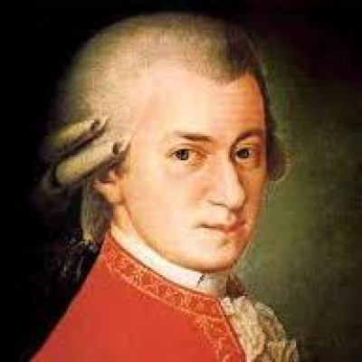
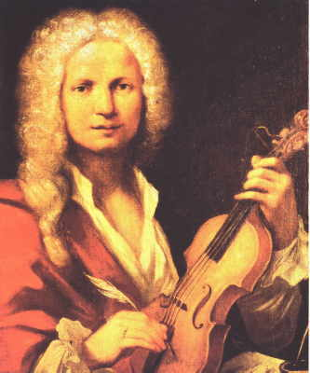
TRÒ CHƠI: XEM HÌNH ĐOÁN TÊN NHẠC SĨ
1
NS TRỊNH CÔNG SƠN
2
NS BÙI ANH TÔN
3
NS MOZART
4
NS ANTONIO VIVALDI

Slide 6
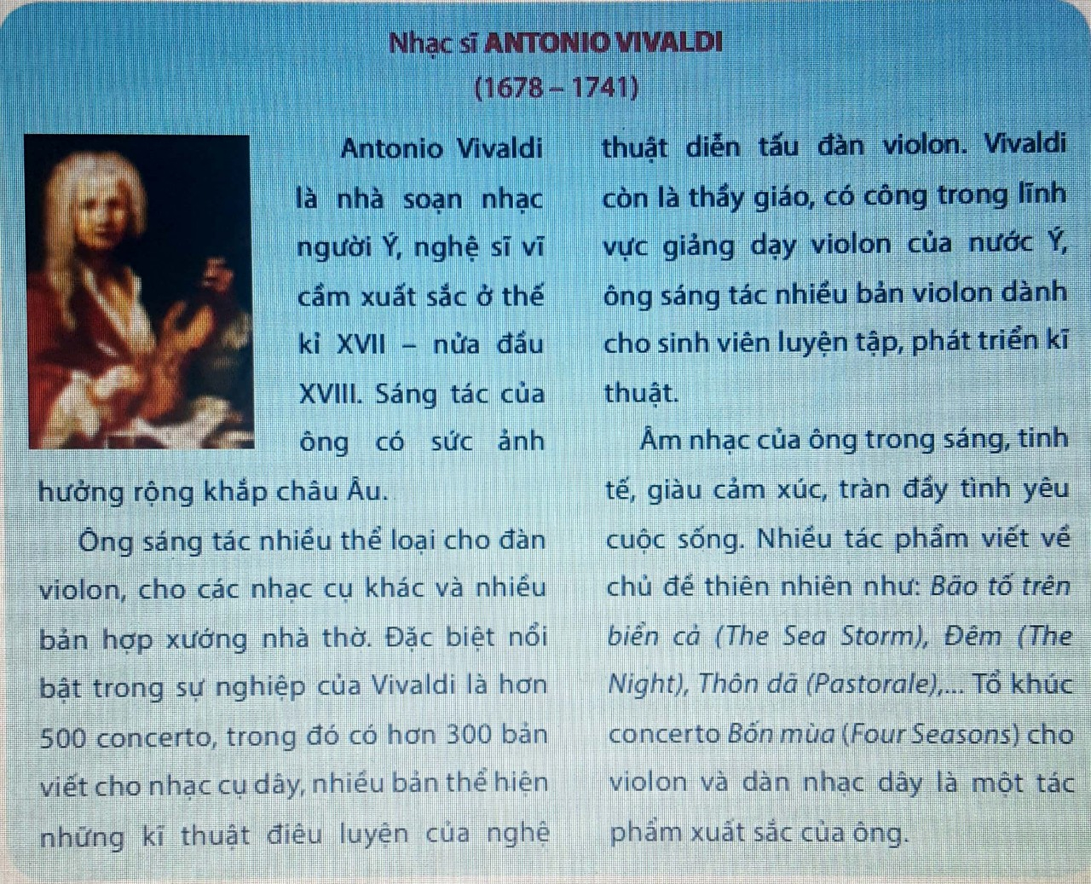
1.Tiểu sử nhạc sĩ VIVADLI

Slide 7
DẶN DÒ
Học thuộc lòng bài hát: Niềm tin thắp sáng trong tim em, kết hợp bộ gõ cơ thể
Đọc chính xác TĐN Số 3 kết hợp ký hiệu bàn tay
Xem trước chủ đề 4

